Slide 1
클러스터링

Slide 2
계층적 클러스터링(Hiarchical Clustering)
계층적 클러스터링은 하나의 데이터 샘플을 하나의 클러스터로 보고 가장 유사도가 높은 클러스터를 합치면서 클러스터 갯수를 줄여 가는 방법을 말한다. (사용할 모듈 SciPy, matplotlib)

Slide 3
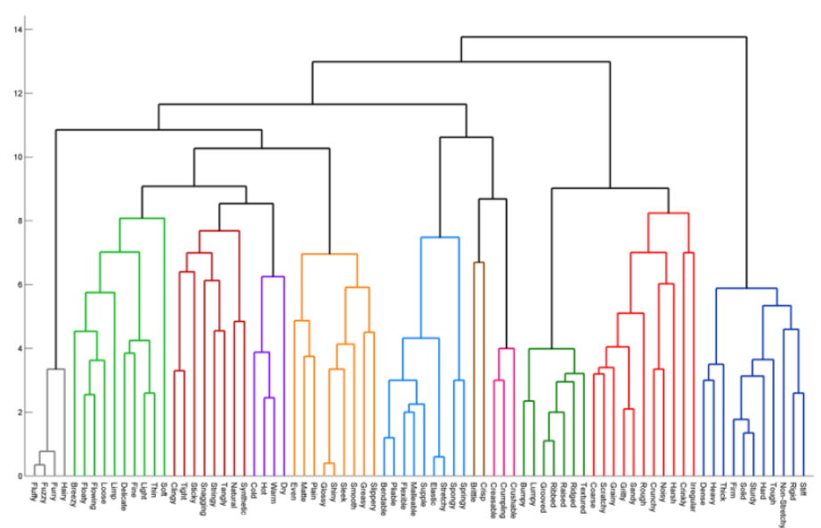
트리 형태의 시각화

Slide 4
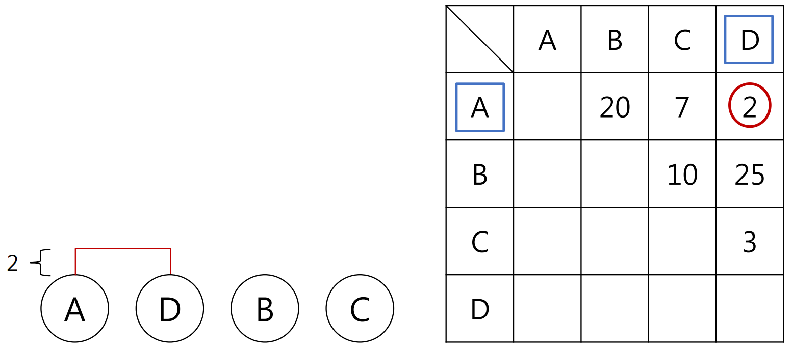
클러스터링 원리 : 거리(유사성)가 가까운것부터 묶는다.

Slide 5
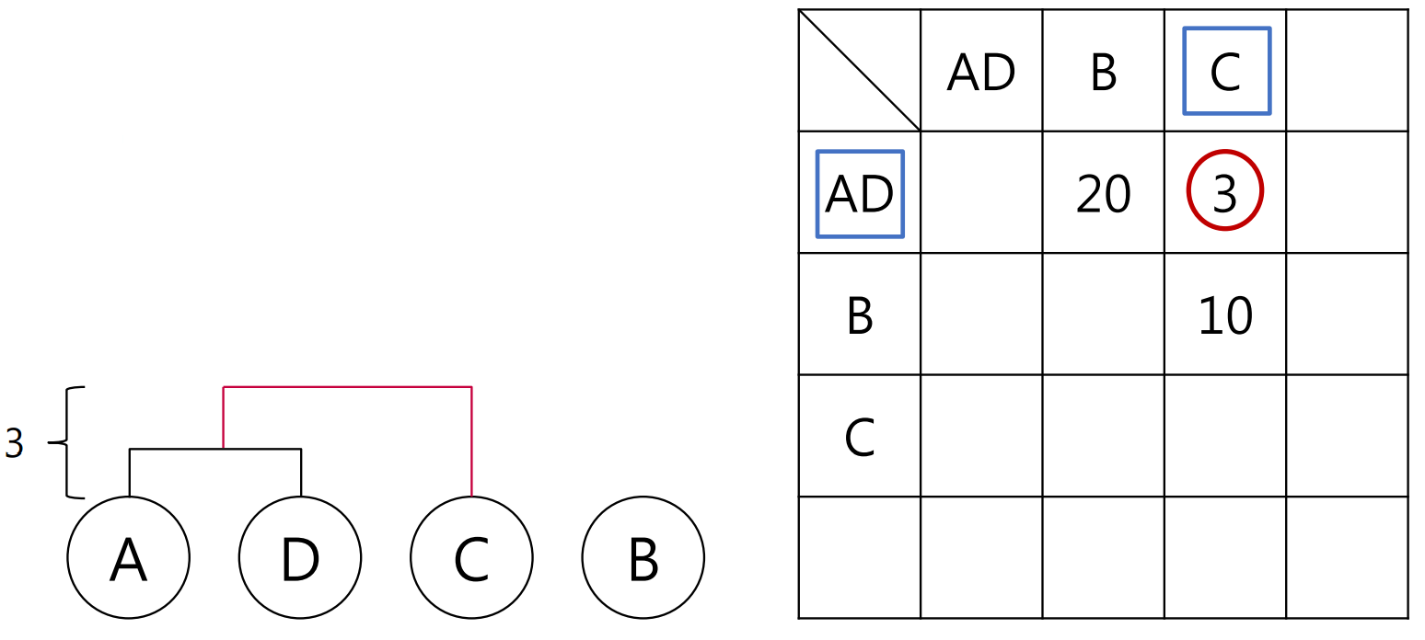

Slide 6
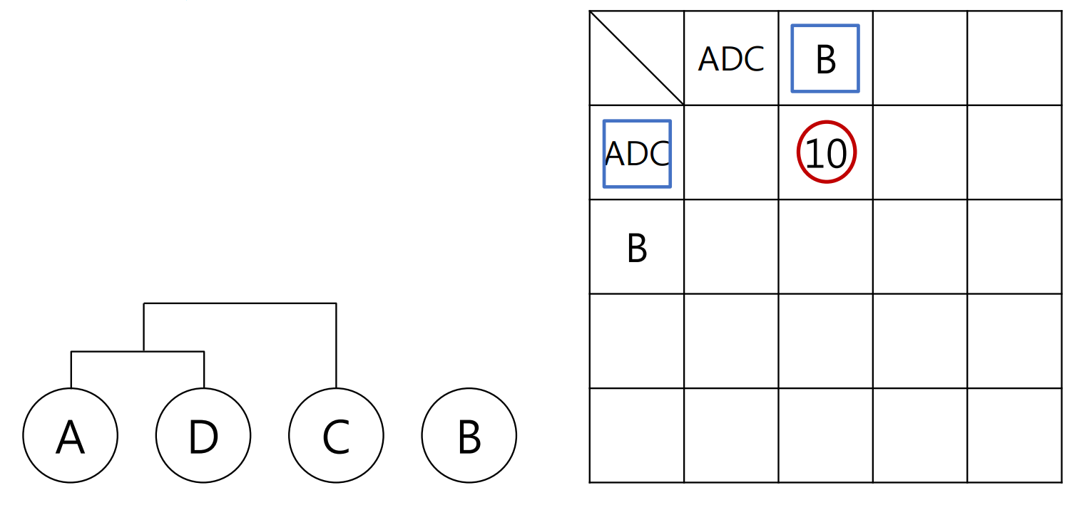

Slide 7
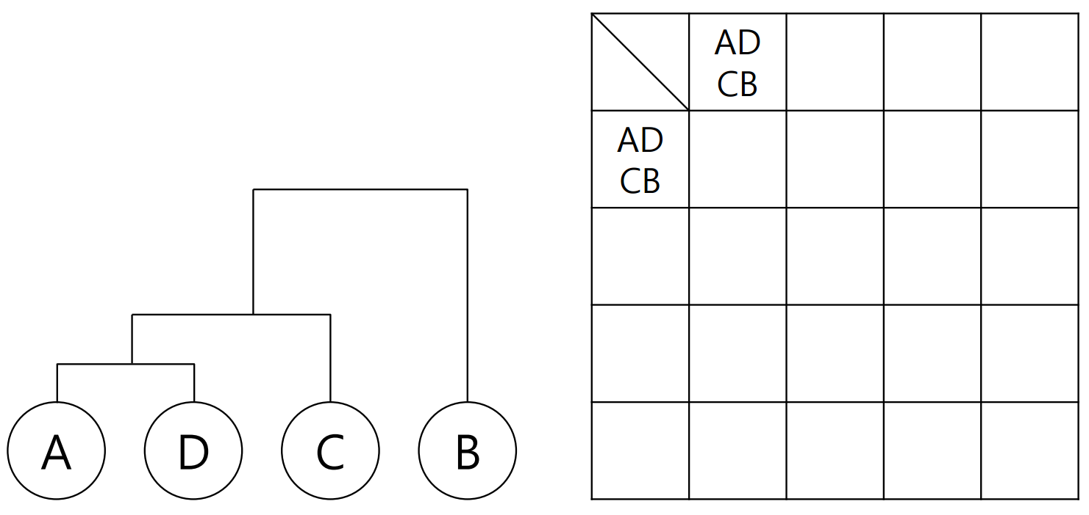

Slide 8
비귀납적 방법
centroid¶
두 클러스터의 중심점(centroid)를 정의한 다음 두 중심점의 거리를 클러스터간의 거리로 정의한다.
single¶
클러스터 u의 모든 데이터 i와 클러스터 v의 모든 데이터 j의 모든 조합에 대해 거리를 측정해서 최소값을 구한다.
complete¶
클러스터 u의 모든 데이터 i와 클러스터 v의 모든 데이터 j의 모든 조합에 대해 거리를 측정한 후 가장 큰 값을 구한다.

Slide 9

average¶
클러스터 u의 모든 데이터 i와 클러스터 v의 모든 데이터 j의 모든 조합에 대해 거리를 측정한 후 평균을 구한다. |u|와 |v|는 각각 두 클러스터의 원소의 갯수를 뜻한다.

Slide 10
귀납적 방법
median¶
이 방법은 centroid 방법의 변형이다. 만약 클러스터 u가 클러스터 s와 클러스터 t가 결합하여 생겼다면 클러스터 u의 중심점은 새로 계산하지 않고 원래 클러스터의 두 클러스터의 중심점의 평균을 사용한다.
weighted¶
만약 클러스터 u가 클러스터 s와 클러스터 t가 결합하여 생겼다면 다음과 같이 원래 클러스터까지의 두 거리의 평균을 사용한다.

